Slide 1
cs-4. プログラミング入門
（コンピューターサイエンス）
URL: https://www.kkaneko.jp/cc/cs/index.html
金子邦彦

Slide 2
① IT 技術の可能性
② コンピュータを活用した問題解決
③ 批判的思考
④ プログラミング言語の多様性

Slide 3
アウトライン
プログラミング
Python
Python プログラム実行
プログラムによる問題解決
計算誤差
さまざまなプログラミング言語

Slide 4
4-1. プログラミング

Slide 5
コンピュータとプログラム
コンピュータは，プログラムに従って動作
プログラムは，コンピュータに指示を出し，所定の作業を遂行させる

Slide 6
プログラミング
プログラムを設計し作成するプロセス（プログラミング）は，創造的な活動
アイデアを形にできることが，プログラミングの魅力

Slide 7
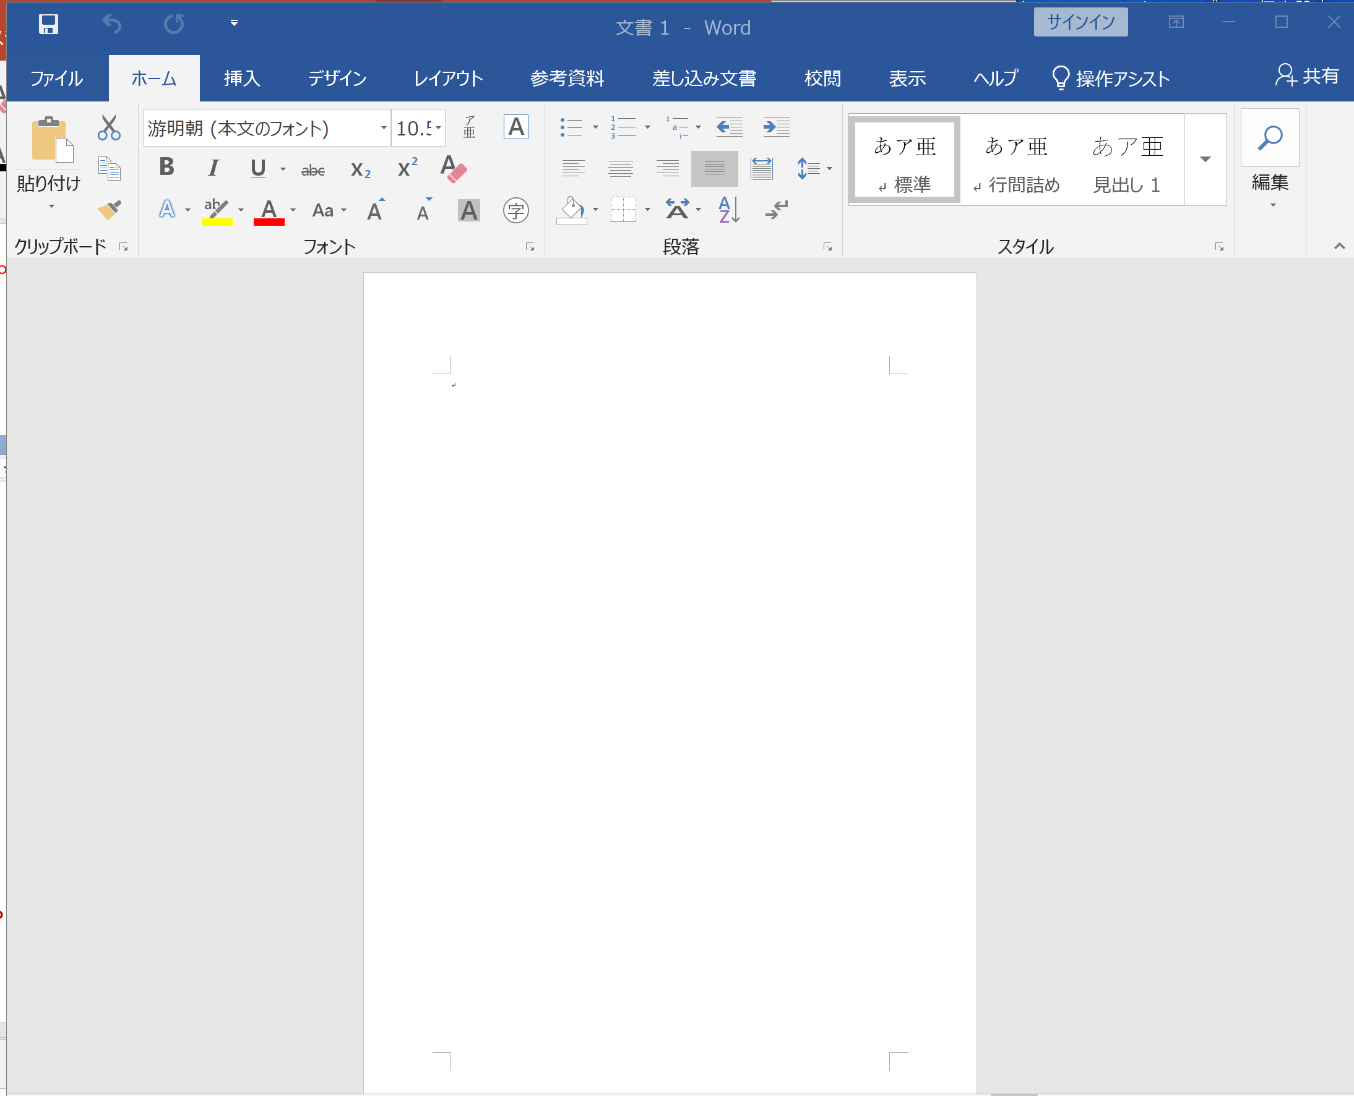
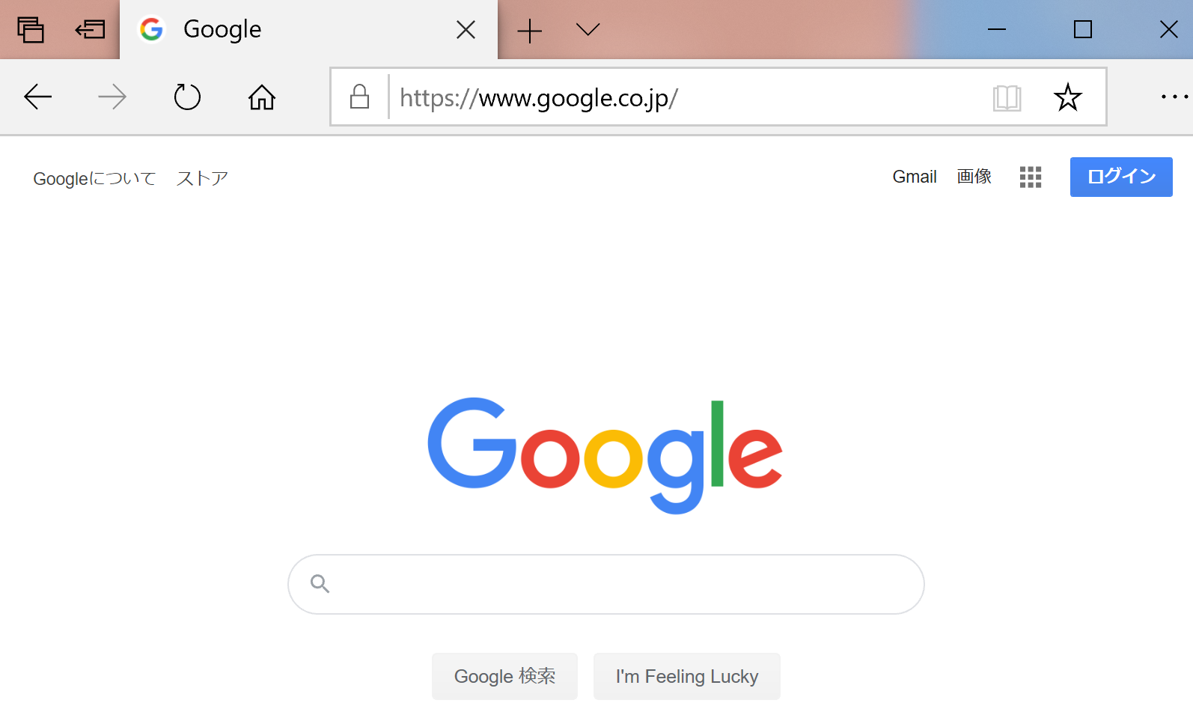
① プログラムとアプリケーション
Web ブラウザ
ワープロ
（マイクロソフト・ワード）
プログラムが動作し，アプリケーションの機能を実現

Slide 8
② プログラムは，コンピュータの動作をコントロール
Python 言語を使って
ニューラルネットワーク
を作成．AIシステムを構築
プログラムは，コンピュータの動作を細かくコントール

Slide 9
③ プログラムは，コンピュータ間の連携にも役立つ
ネットワーク
コンピュータ
利用者
コンピュータ
コンピュータ
利用者
サーバは，サービスを提供する
ITシステム
コンピュータ同士の接続でもプログラムが必要．

Slide 10
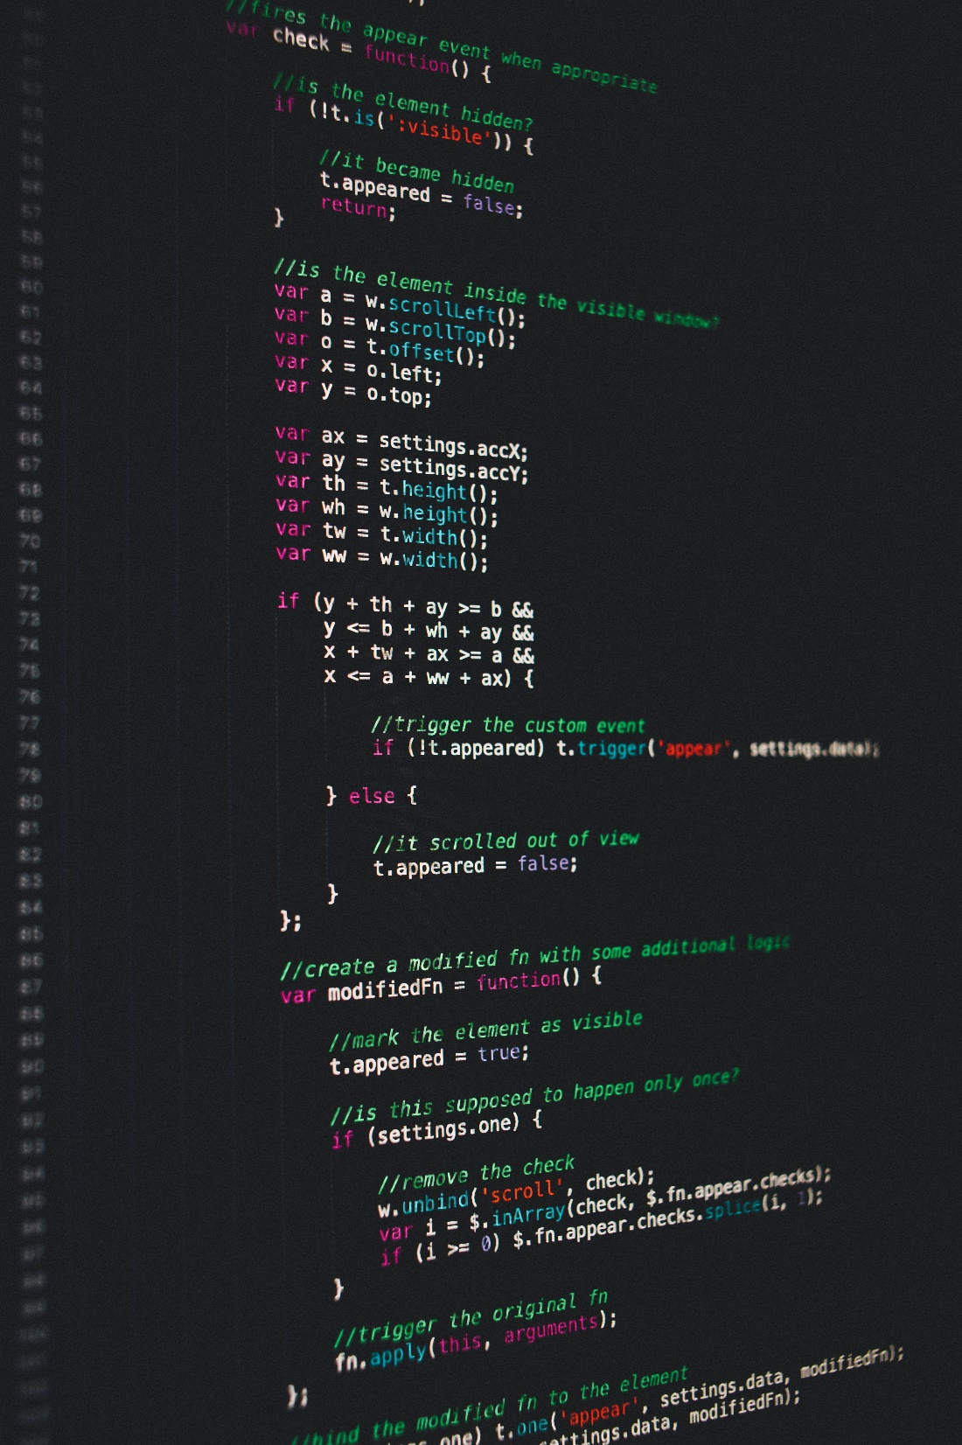
ソースコード
ソースコードは，プログラミング言語で書かれたプログラムのもの
人間も読み書き，編集できる
ソースコードにより，プログラムの動作を理解し，必要に応じて改変できる

Slide 11
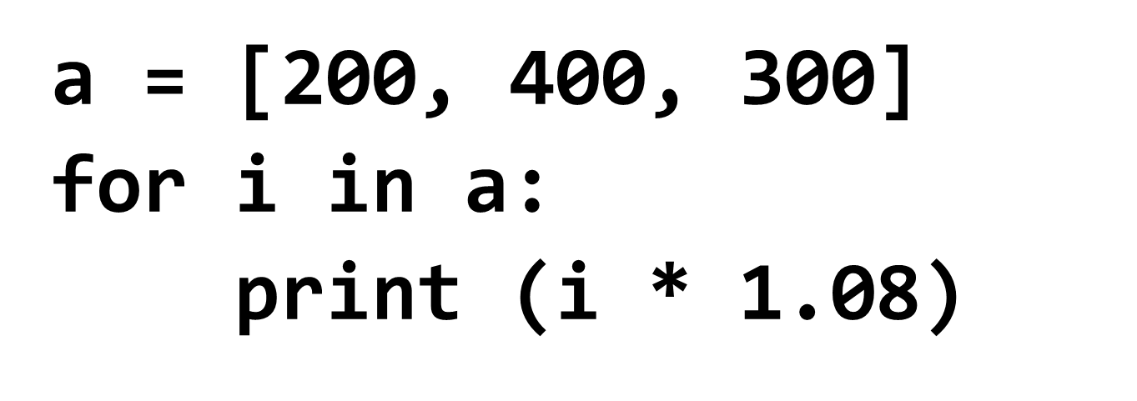
プログラミングの目的
プログラムは，コンピュータに指示を出し，所定の作業を遂行させる
複雑な作業も自動化し，効率化することが可能
Python プログラムの
ソースコード
プログラムの
実行結果

Slide 12
プログラミングの利点
① プログラムの内容によって，コンピュータはさまざまな作業を実行できる
② プログラムを利用することで，多くの作業を自動化できる
③ プログラムで行った作業をいつでも再現できる．
④ プログラムは柔軟性がある．変更により，プログラムの動作を加担に調整できる

Slide 13
プログラミングにおける注意点 ①
コンピュータにも，できないことがある．全ての問題を解決できるわけではないことを理解しよう，
コンピュータを使用するからといって，計算が常に完全に正確であるとは限らない．特に複雑な計算を行う場合には，精度に注意が必要．
人間がプログラムを作る際には，書き間違い，勘違い，思い込みなどによるミスが起こり得る．

Slide 14
プログラミングにおける注意点 ②
ミスがあり得るため，「プログラムが期待通りに動いているか」を確認するテストは非常に重要．
ミスの回避のため，抽象化、モジュール，標準ライブラリの活用などの様々な手段を知っておく．
性能や精度を追求し，問題を解決するために，既存のアルゴリズムを知っておく

Slide 15
4-2. Python

Slide 16
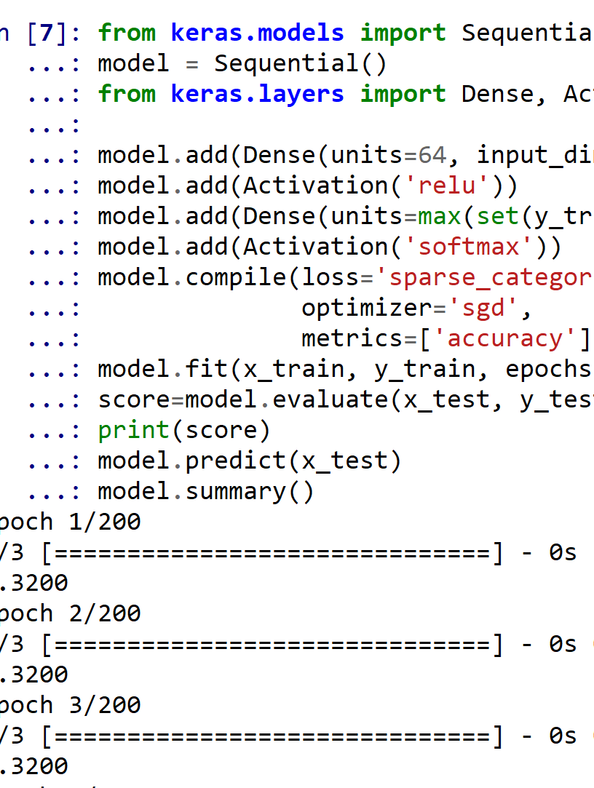
Python
Python は多くの人々に利用されているプログラミング言語の１つ
読みやすさ，書きやすさ，幅広い応用範囲が特徴

Slide 17
Python 言語の特徴
簡単
Python は，単純で読みやすい文法． 「初心者に学びやすい」言語
便利
多数の拡張機能を持つ
高度で複雑なプログラムも作成可能
オブジェクト，クラス，メソッド，属性，クラス階層，継承などの機能

Slide 18
4-3. Python プログラム実行

Slide 19
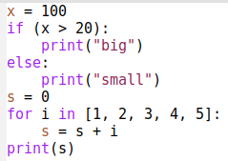
コマンドによる Python プログラム実行
① Python プログラムの保存
② Python プログラムの実行
作成した Python プログラムのソースコードを，例えば「foo.py」という名前のファイルに保存
プログラムを実行するには，シェル （例えば，Windows の場合はコマンドプロンプト）を開き，「python foo.py」のようなコマンドで実行

Slide 20
trinket
Trinket はオンラインの Python、HTML 等の学習サイト
有料の機能と無料の機能がある
自分が作成した Python プログラムを公開し、他の人に実行してもらうことが可能（そのとき、書き替えて実行も可能）
Python の標準機能を登載、その他、次のモジュールやパッケージがインストール済み
math, matplotlib.pyplot, numpy, operator, processing, pygal, random, re, string, time, turtle, urllib.request

Slide 21
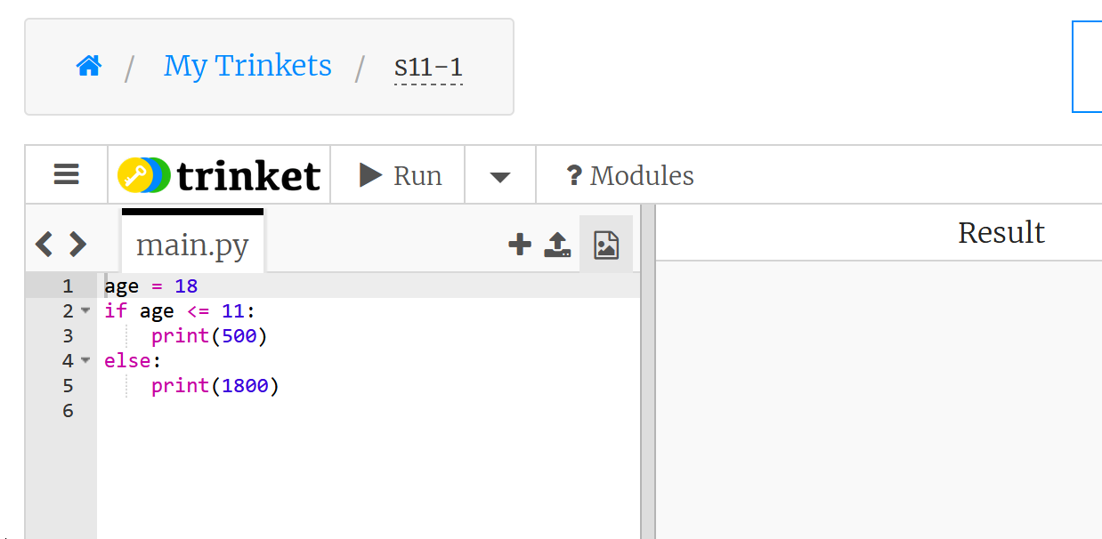
trinket でのプログラム実行
trinket は Python, HTML などのプログラムを書き実行できるサイト
https://trinket.io/python/0fd59392c8
のように、違うプログラムには違う URL が割り当てられる
実行が開始しないときは、「実行ボタン」で実行
ソースコードを書き替えて再度実行することも可能
実行、STOP ボタン
ソースコードの
メイン画面
実行結果

Slide 22
演習 Python プログラムの実行
資料：23, 24
【トピックス】
trinket
Python プログラムのソースコード
Python プログラムの実行

Slide 23
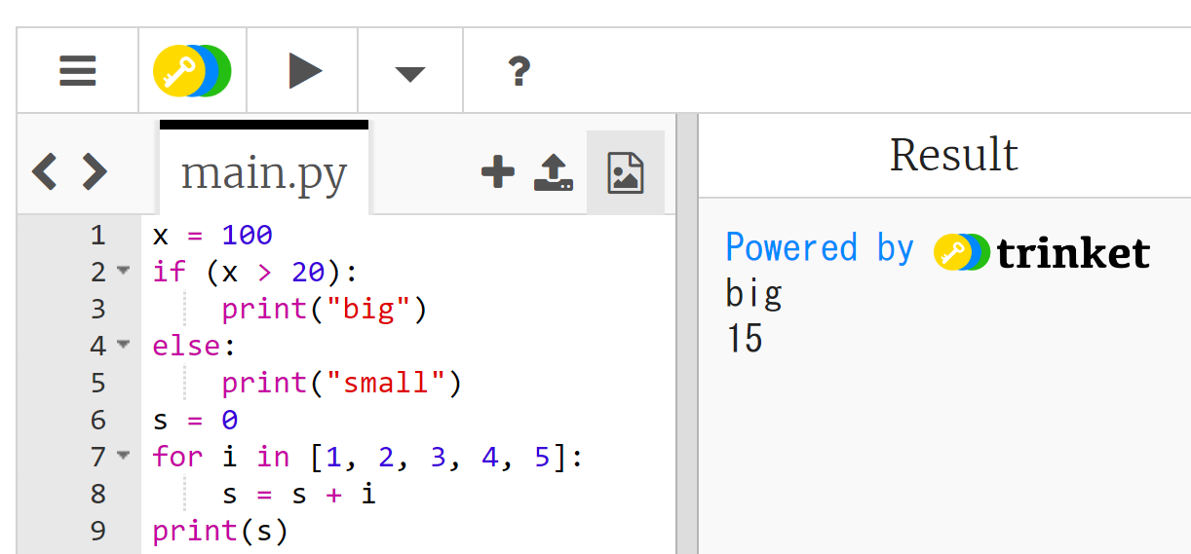
① trinket の次のページを開く
https://trinket.io/python/6c652f1c2f
② 実行結果が，次のように表示されることを確認
実行、STOP ボタン
実行が開始しないときは、「実行ボタン」で実行
ソースコードを書き替えて再度実行することも可能

Slide 24
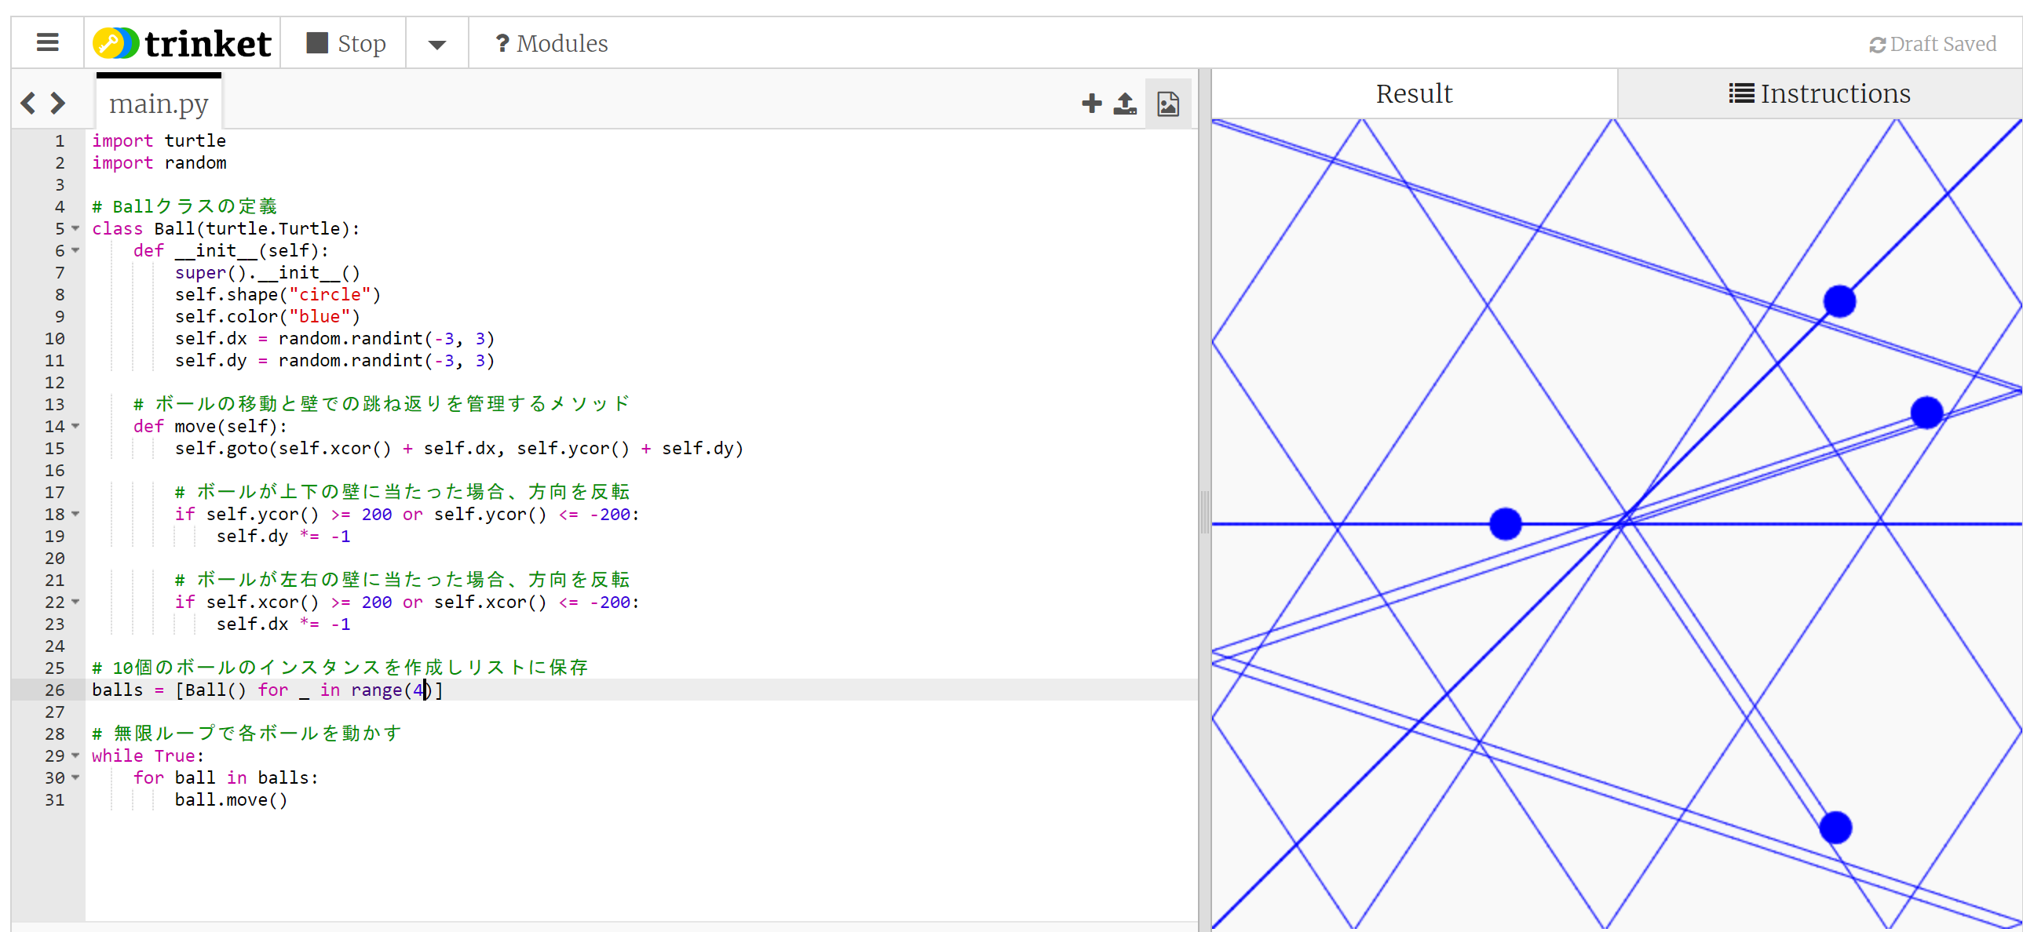
③ trinket の次のページを開く
https://trinket.io/python/94d1563844
④ 実行結果が，次のように表示されることを確認
実行、STOP ボタン
ボールが
壁に当たったら
反射する．
実行が開始しないときは、「実行ボタン」で実行
ソースコードを書き替えて再度実行することも可能

Slide 25
4-4. プログラムによる問題解決

Slide 26
プログラムの役割と魅力
プログラムは，コンピュータを使って多様な問題を解決する手段になる
プログラミングを学ぶことで，コンピュータをより効果的に活用でき，人間の能力を増幅できる
アプリケーション
Word, Excel, Web ブラウザなど
コンピュータ
自作のプログラムなど
自作の Python プログラム，Java プログラムなど

Slide 27
プログラムが可能にすること
計算問題：基本的な計算から高度な数学的な問題まで
データ処理：データの整理，蓄積，分析，資格化
データ送受信
人工知能
グラフィックスやシミュレーション
これらは，プログラムが可能にする一部．
アイデアを具現化し，作業を自動化し，新発見や創造の促進になる．これがプログラムの魅力．

Slide 28
演習 簡単なプログラムでも さまざまなことが可能
資料：29 ～ 32
【トピックス】
trinket
現在の日時
平方根
円の面積
三角形の面積

Slide 29
オペレーティングシステム（コンピュータ）のタイマーを利用．現在の日時が表示される
① trinket の次のページを開く
https://trinket.io/python/2b804ab19a
② 実行結果が，次のように表示されることを確認
現在の日時

Slide 30
面積が 7 の正方形の一辺の長さ
③ trinket の次のページを開く
https://trinket.io/python/597e5771ff
④ 実行結果が，次のように表示されることを確認

Slide 31
半径 3 の円の面積は？
⑤ trinket の次のページを開く
https://trinket.io/python/4e3559f879
⑥ 実行結果が，次のように表示されることを確認

Slide 32
三角形の２辺の長さが，４と６で，その間の角度が６０度のとき，面積は (1/2) × 4 × 6 × sin(60)
⑦ trinket の次のページを開く
https://trinket.io/python/bdcce27488
⑧ 実行結果が，次のように表示されることを確認

Slide 33
4-5. 計算誤差

Slide 34
コンピュータでの数値の扱い
コンピュータは、整数だけでなく、小数点以下の値を含む数値（浮動小数点数）を扱うことができる。
浮動小数点数は、通常、コンピュータが、10進数で約15-16桁の精度まで数値を保持できるものである。
有限の精度であるため、この範囲を超える数値（ 10進数で17桁以上の数値）を計算しようとする微小な誤差が発生する。
精密な計算を行う場合などは、精度について理解しておくことが重要となる。

Slide 35
コンピュータによる「１÷３」 の計算
コンピュータを使って「1 ÷ 3」を計算してみるとどうなるでしょうか？
コンピュータは「0.3333333333333333」などと表示
しかし，「無限に続く」数値を表現することはできない
つまり、「1 ÷ 3」の正確な値を計算できない
コンピュータが表示する結果には小さな誤差が含まれている（精度に限界がある）と理解してください．
コンピュータを使った計算に注意してください．

Slide 36
演習
資料：37, 38
【トピックス】
計算誤差

Slide 37
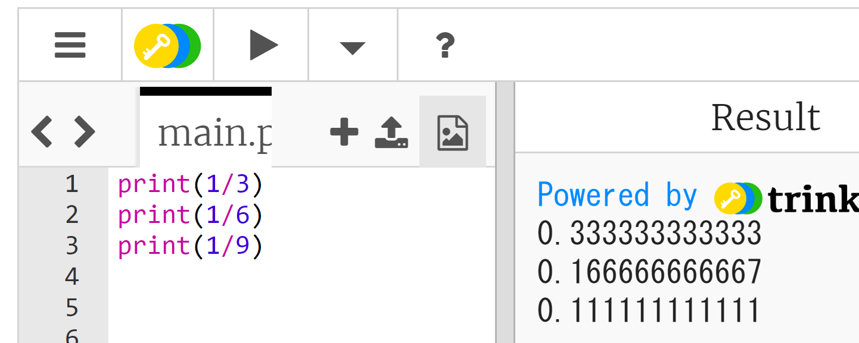
1/3, 1/6, 1/9 を計算
① trinket の次のページを開く
https://trinket.io/python/8d555705c1
② 実行結果が，次のように表示されることを確認
計算誤差がある

Slide 38
0.3333333333333 の 3 倍を計算
③ trinket の次のページを開く
https://trinket.io/python/8a180f7d80
④ 実行結果が，次のように表示されることを確認
計算誤差がある

Slide 39
コンピュータ計算と誤差
「コンピュータを使えば計算は完璧に正確」- この思い込みは避けましょう。
例えば，「1 ÷ 3」の計算結果は，完全な精度では表示できません．少ないながらも誤差が含まれます．
しかしこの微小な誤差は、多くの場合、私たちの作業には十分な精度
少しの誤差を許容すれば、多くの計算が効率的に処理できるという考え方も．

Slide 40
4-6. さまざまなプログラミング言語

Slide 41
プログラミングを学ぶときに気を付けること
プログラミング言語は多種多様
それぞれの言語に，特性と利用シーンがある
プログラミングの基本理念と基礎知識を理解することが重要．
一つのプログラミング言語で基本を身につけることで、他の言語への適応もスムーズに進むでしょう

Slide 42
さまざまなプログラミング言語
Python
C
Java
JavaScript
R
Octave
Scheme
など
ここで行う作業
１．20 より大きければ「big」，
さもなければ「small」と表示
２．0 + 1 + 2 + 3 + 4 + 5 を求める

Slide 43
なぜプログラミング言語は たくさんあるのでしょうか？
それぞれ特徴がある
Java
どのコンピュータでも同じプログラムが実行可能
Python
シンプルで，実行も簡単．初心者にとって学びやすい．
C / C++
コンピュータの性能を最大限引き出すために適する．
R
データ処理に特化したコマンド言語
SQL
データベースに特化したコマンド言語
MATLAB / Octave
数値計算，信号処理などに特化したコマンド言語

Slide 44
Python プログラム見本
x = 100
if (x > 20):
print("big")
else:
print("small")
s = 0
for i in [1, 2, 3, 4, 5]:
s = s + i
print(s)
シンプルで，実行も簡単．初心者にとって学びやすい．
多種多様なパッケージを利用することで、初心者でも容易に強力な機能を追加できる．

Slide 45
Java プログラム見本
public class Main {
public static void main(String[] args) throws Exception {
int x = 100;
if (x > 20) {
System.out.printf("big\n");
} else {
System.out.printf("small\n");
}
int s = 0;
for(int i = 1; i <= 5; i++) {
s = s + i;
}
System.out.printf("%d\n", s);
}
}
Javaはどのコンピュータでも同じプログラムが実行可能
Windows、Linux、そしてAndroidアプリなど、異なる環境でも同じソースコードで動作
このように，Java は互換性が高く，広範なアプリケーション開発に適する

Slide 46
C プログラム見本
#include <stdio.h>
int main(void){
int x, s, i;
x = 100;
if (x > 20) {
printf("big\n");
} else {
printf("small\n");
}
s = 0;
for(i = 1; i <= 5; i++) {
s = s + i;
}
printf("%d\n", s);
return;
}
CとC++はコンピュータの性能を最大限引き出すために適する
細かな制御や高速な実行に向いている
チューニングにより最適化できる．高度なプログラミングやパフォーマンス重視のアプリケーション開発に適する

Slide 47
R プログラム見本
x <- 100
if (x > 20) {
print("big")
} else {
print("small")
}
s <- 0
for (i in c(1,2,3,4,5)) {
s <- s + i
}
print(s)
Rはデータ処理に特化したコマンド言語
データ専門家にも適する
Rは豊富な統計やデータ解析の機能を提供
データの可視化やモデリングなどの作業を効率的に行うことが可能

Slide 48
Octave プログラム見本
x = 100
if (x > 20)
printf("big\n")
else
printf("small\n")
endif
s = 0
for i = [1 2 3 4 5]
s = s + i
endfor
printf("%d", s)
数値計算や信号処理などに特化したコマンド言語
行列計算や信号処理などの科学技術計算に向いている
高度な数値演算やデータ解析が容易に行える

Slide 49
JavaScript プログラム見本
process.stdin.resume();
process.stdin.setEncoding('utf8');
var util = require('util');
var x = 100;
if (x > 20) {
process.stdout.write('big\n');
} else {
process.stdout.write('small\n')
}
var s = 0;
for(var i = 1; i <= 5; i++) {
s = s + i;
}
process.stdout.write(util.format('%d\n', s));
インタラクティブなウェブページの作成に適する
そのとき，ユーザーとのリアルタイムな対話，動的なコンテンツの表示が可能
幅広い種類の OS でサポートされている

Slide 50
Scheme プログラム見本
(define (decide x)
(cond
((> x 20) "big")
(else "small")))
(define (sum n)
(cond
((= n 0) 0)
(else (+ (sum (- n 1)) n))))
(begin
(print (decide 100))
(print (sum 5)))
シンプルで明確な構文を持つ
関数型プログラミング言語
強力な再帰処理や高階関数の活用が簡単にできる

Slide 51
さまざな種類のプログラミング言語
プログラミングの基本理念と基礎知識を理解していくことが重要
一つの言語で基礎を身につけることで，他の言語への適応もスムーズに進む
なぜプログラミング言語はたくさんあるのか？
異なるニーズや目的に対応
広範な用途に適するもの（Python, Java, JavaScript など）もあれば，特定の領域でより強力な機能を提供するものも
自分の目標や学びたいことに応じて言語を選ぶことが重要．複数の言語を使い分けることもある．

Slide 52
Python プログラムの
ソースコード
オンラインでの Python プログラム
実行（trinketを使用）
x = 100
if (x > 20):
print("big")
else:
print("small")
s = 0
for i in [1, 2, 3, 4, 5]:
s = s + i
print(s)
public class Main {
public static void main(String[] args) throws Exception {
int x = 100;
if (x > 20) {
System.out.printf("big\n");
} else {
System.out.printf("small\n");
}
int s = 0;
for(int i = 1; i <= 5; i++) {
s = s + i;
}
System.out.printf("%d\n", s);
}
}
#include <stdio.h>
int main(void){
int x, s, i;
x = 100;
if (x > 20) {
printf("big\n");
} else {
printf("small\n");
}
s = 0;
for(i = 1; i <= 5; i++) {
s = s + i;
}
printf("%d\n", s);
return;
}
Python
Java
C
さまざまな
プログラミング言語

Slide 53
① IT 技術の可能性
プログラミングを通じて，新しい創造，新しい発見，作業の自動化などが実現できます。
② コンピュータを活用した問題解決
プログラミングを通じた問題解決の手順の理解は、問題解決能力や論理的思考力の向上に役立ちます。
③ 批判的思考
「コンピュータを使えば計算は完璧に正確」という一般的な思い込みを覆すことで、常に批判的に見ることや、根拠を確認することが重要である。
④ プログラミング言語の多様性
一つの言語で基礎を身につけることで，他の言語への適応もスムーズに進みます．将来，さまざまなプログラミング言語を学ぶことで，それぞれの特性や利点を理解し，ニーズに合わせた言語を選択する能力が取得できます．

Slide 54
まとめ
プログラミングは創造的な活動であり，多様な問題を解決し，人間の能力を増幅する．
プログラミングは，計算，データ処理，データ送受信，人工知能，グラフィックス，シミュレーションなどの多様な活動を可能にする
コンピュータによる計算には，精度の限界が存在する．「1 ÷ 3」などの単純な計算でも微小な誤差が含まれている場合がある．
プログラミング言語は多様であり，それぞれの言語に特性がある．異なるニーズや目的にあわせて，プログラミング言語が選択される．
基本的な概念と知識を一つの言語で習得することにより，他の言語への適応も容易になる．

